Slide 1
資料2
令和６年度 第２回住生活基本計画推進部会の進め方
○ 議論の進め方
○ 2050年の大阪の住まい･くらしを見据えた
取組の方向性（案）
○ 本日の論点
令和６年10月28日
令和６年度 第2回 住生活基本計画推進部会 資料

Slide 2
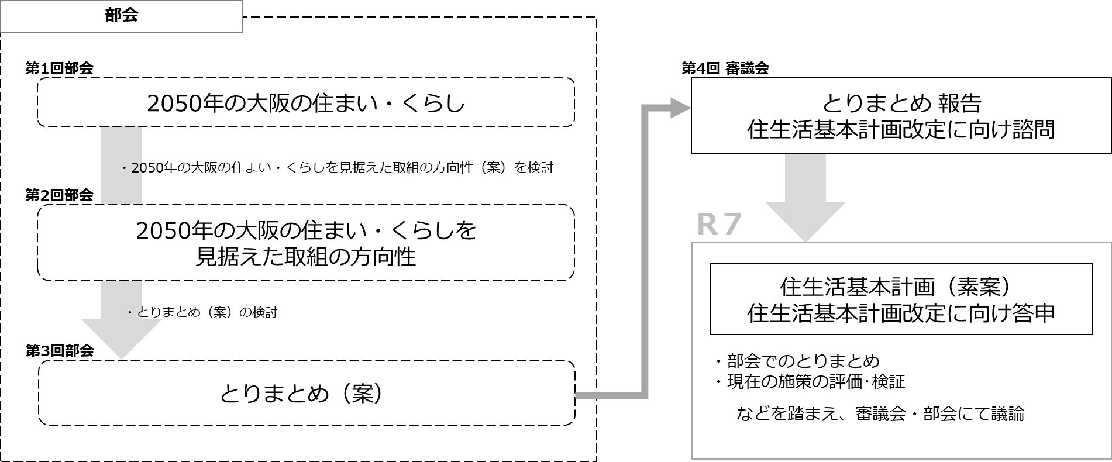
住生活審議会 第2回住生活基本計画推進部会
議論の進め方

Slide 3
2050年の大阪の住まい・くらしを見据えた取組の方向性（案）

Slide 4
とりまとめ（案）の構成

Slide 5
検討趣旨

Slide 6
大阪を取り巻く現状と課題、潮流

Slide 7
大阪を取り巻く現状と課題、潮流

Slide 8
取組の方向性
人に関する取組
・住まいを選べる力
・自らの住まいの価値を高める力
ストックに関する取組
・将来にわたって良質で柔軟な住まいを
提供できる豊かなストック
人とストックをつなげる
仕組みに関する取組
・住まいの選択がもっと自由になる仕組み
・価値を高め、評価される仕組み
・より細やかな情報発信を可能にする仕組み

Slide 9
本日ご意見をいただきたい事項

